Slide 1


UBND QUẬN LONG BIÊN
TRƯỜNG MẦM NON ĐỨC GIANG
Giáo án: Lĩnh vực phát triển ngôn ngữ
Đề tài: Trò chơi với chữ cái p,q
GV : Lương Thị Thu hiền
Lớp : Mẫu giáo lớn A2

Slide 2
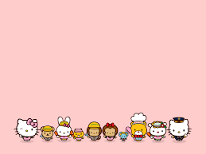
Mục đích yêu cầu
1. Kiến thức
- Trẻ biết tên, biết cấu tạo, phát âm đúng các chữ cái p,q
- Biết chơi các trò chơi với các chữ cái đó
2. Kỹ năng
- Trẻ phát âm đúng các chữ cái p,q
- Chơi đúng cách chơi các trò chơi với chữ p,q
- Rèn khả năng quan sát ghi nhớ có chủ định cho trẻ
3.Thái độ
- Trẻ hứng thú tích cực tham gia trò chơi

Slide 3

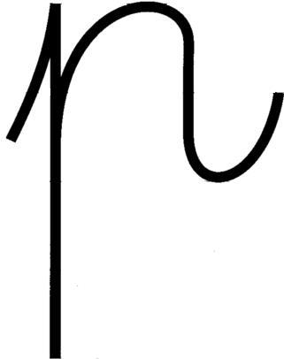

q
p
Cùng bé ôn lại chữ p,q
q
p

Slide 4


Trò chơi
Cách chơi: Bé hãy chọn đáp án đúng cho mỗi câu hỏi sau

Slide 5

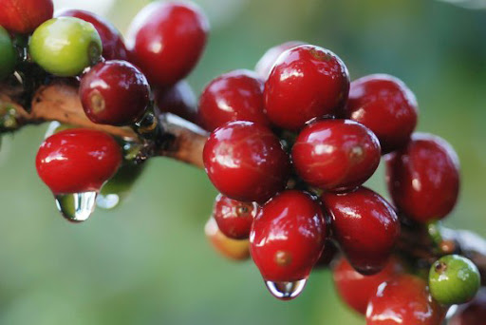
Câu 1: Trong từ “quả cà phê” có mấy chữ p,q
A. Có 1 chữ p, 1 chữ q
B. Có 2 chữ p
qu¶ cµ phª
q
p

Slide 6
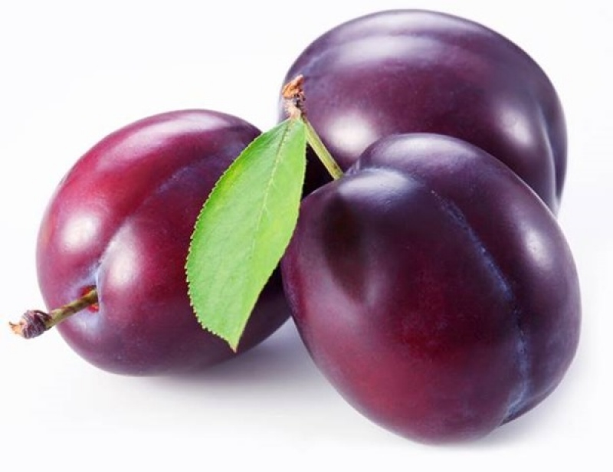
Câu 2: Có mấy chữ q trong từ “quả mận ”
A. Có 2 chữ q
B. Có 1 chữ q
qu¶ mËn
q

Slide 7
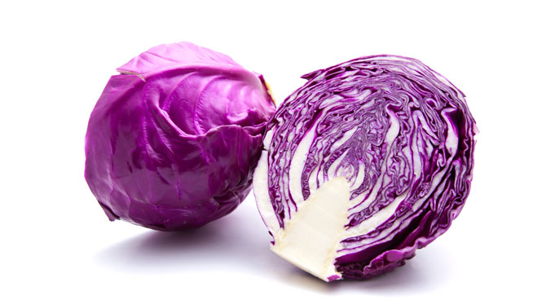
Câu 3: Trong từ “Bắp cải tím ” có chữ p hay chữ q
A. Có chữ p
B. Có chữ q
p
B¾p c¶i tÝm

Slide 8
Câu 4: Điểm giống nhau của chữ p,q là có 1 nét sổ thẳng và 1 nét cong tròn khép kín đúng hay sai ?
o
o
l
A. Đúng
l
B. Sai

Slide 9

Trò chơi : Chọn sao cho đúng
Cách chơi : Bé khoanh tròn các kiểu chữ “p” bằng bút màu đỏ, chữ “q” bằng bút màu xanh, khi khoanh tròn đọc tên chữ cái , đếm xem có bao nhiêu chữ p,q

Slide 10



p
q
l
p
m
q
p
Q
b
d
Q
4 chữ p
5 chữ q

Slide 11

Xin chào hẹn gặp lại các con !

